Slide 1
Презентація на тему: “Шкідливий вплив алкоголю,наркотичних речовин та тютюнопаління на огранізм людини ”
Виконали:
учениці 11-А класу
Обертович Оксана
Васількова Тетяна

Slide 2
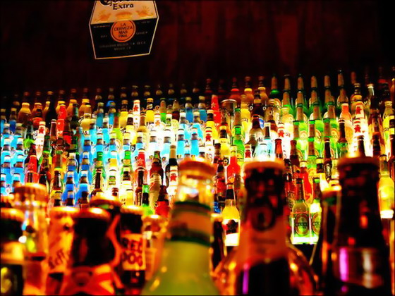
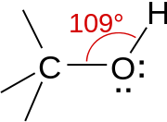
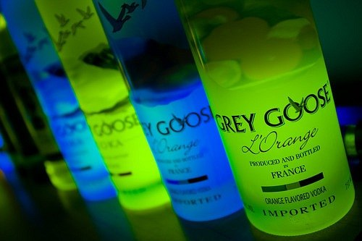
Алкоголь
Алкоголь — наркотична отрута, що діє насамперед на нервові клітини кори головного мозку. При цьому значно ослаблюється процес гальмування і відносно переважає процес збудження. Великі дози алкоголю роблять паралізуючий вплив на деякі відділи центральної нервової системи.
Алкоголі́зм (пия́цтво) — найбільш поширений вид наркоманії, що характерний психо-фізичною залежністю від алкоголю, основою якої є наявність алкоголю в обмінних процесах людського організму, розвивається внаслідок хронічного зловживання спиртними (алкогольними) напоями.

Slide 3
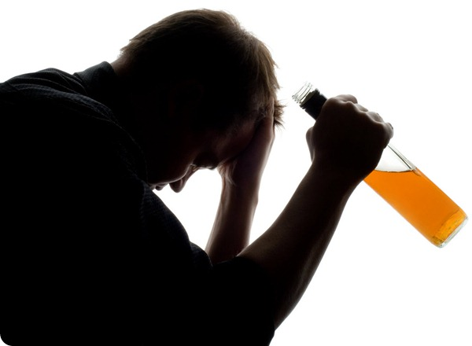
Шкідливий вплив улкоголю на організм людини
Попадаючи в шлунок, спиртні напої сприяють виділенню великої кількості шлункового соку. Але цей сік бідний на пепсин - фермент, що сприяє переварюванню їжі. В цьому соку багато слизу, який перешкоджає нормальному переварюванню їжі. Усе це призводить до запалення слизової оболонки шлунка. Тому в осіб, які зловживають спирт, ними напоями, часто буває гастрит.
Алкоголь шкідливо діє і на підшлункову залозу. Відомо, що сік підшлункової залози багатий на ферменти, які розщеплюють білки, жири й вуглеводи. Тривале вживання алкоголю спричиняється до ураження залозистих клітин підшлункової залози, крововиливів у її паренхіму. Процес розщеплення жирів, білків і вуглеводів порушується. Такі хворі відчувають різкий опоясуючий біль, швидко худнуть.
В осіб, які зловживають спиртним, розвиваються тяжкі захворювання печінки. Адже печінка очищає кров від отруйних речовин, що потрапили до організму, зокрема від алкоголю. Беручи участь у знешкодженні спирту, печінка сама зазнає його шкідливої дії. Алкоголь викликає запальну реакцію в клітинах печінки, вони зневоднюються, зморщуються, ущільнюються і гинуть.

Slide 4
Динаміка вживання алкоголю підлітками

Slide 5
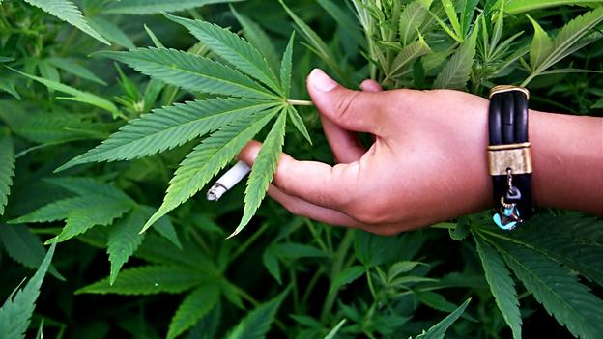
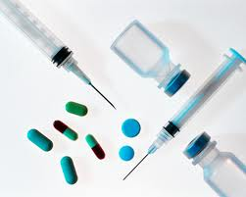
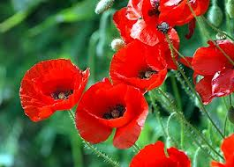
Нарко́тик (від грец. narkoticos — той, що призводить до заціпеніння, одурманюючий) — дуже різні по відношенню до обміну речовин субстанції природних чи штучних речовин, здатні викликати і фізичну залежність, внаслідок заміщення однієї з речовин-учасників природного метаболізму, і - психічну. Впливаючи на нервові центри головного мозку, наркотик може створювати підняття настрою, чи надмірну сонливість, хворобливу, незвичайну веселість — ейфорію, а іноді й порушення свідомості. Упатологічних випадках цей стан може бути цілком нереалістичним, викликати манію величі та невразливості.

Slide 6
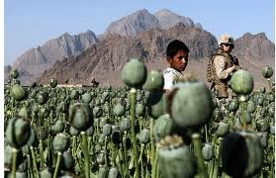
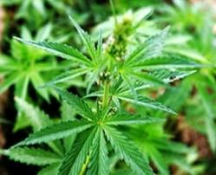
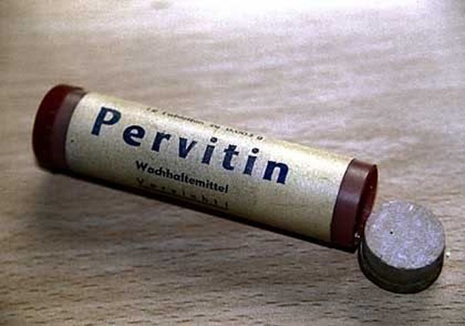
Наркотичні препарати
До наркотичних препаратів відносяться:
найнебезпечніші: героїн, морфій, опіум і інші наркотики; амфетаміни типу метедріна та метамфетаміна що вводяться як ін'єкція;
менш небезпечні наркотики: кодеїн; стимулятори амфетамінового типу: бензедрин і барбітурати;
найменш небезпечні: канабіс; препарати амфетамінового типу пониженої активності.
Синтезовані препарати, наприклад екстезі, зазвичай є модифікаціями молекули амфетаміна, змінюваної, щоб обійти закон, а також для отримання додаткових ефектів, і можуть бути в багато разів сильнішими і небезпечними. Крэк, форма кокаїну, був створений виробниками наркотиків на початку 1980-х.

Slide 7
Дія наркотиків на огранізм людини
Групу наркотиків у вузькому розумінні складають так звані опіати — речовини, які добувають із маку: морфін, кодеїн, героїн, метадон. При їх вживанні виникає ейфорія, тіло стає начебто невагомим, зникають тимчасові та просторові межі. Проте, ціна гострих відчуттів є дуже високою: людина швидко опиняється у фізичній та психологічній залежності від опіатів і набуває толерантності, що змушує її постійно підвищувати дозу.
У десять разів сильніший за морфін інший опіат — героїн.
Героїн швидко руйнує мозок і нервову систему, людина миттєво деградує. Смерть від передозування героїну може наставати вже через рік — півтора після першого прийому.
Бензендрин був першим амфетаміном. Його застосовували в роки Другої світової війни для подолання втоми солдат. У 70-х роках цей препарат лікарі приписували для зниження апетиту і схуднення.
Встановлено, що амфетаміни пригнічують апетит, збільшують частоту серцевих скорочень, підвищують кров'яний тиск і у великих дозах викликають почуття ейфорії. Вживання амфетамінів початково викликає відчуття фізичного задоволення, людина почувається у формі.

Slide 8
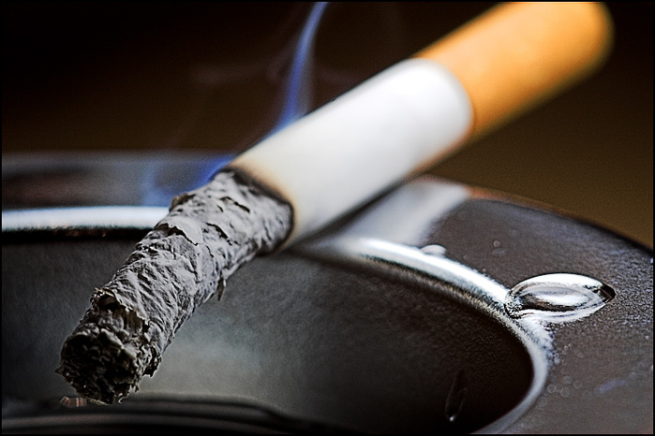
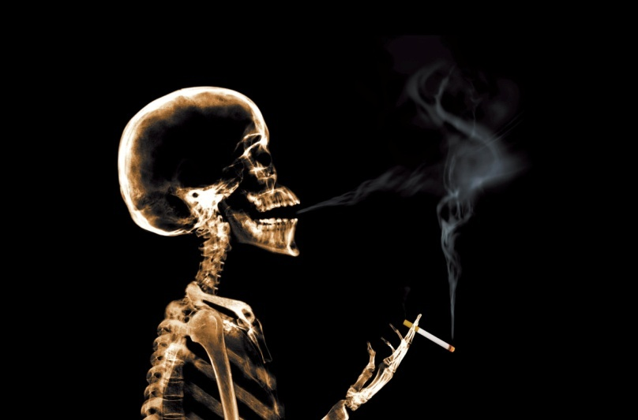
Тютюнопаління
Тютюнопалíння (або просто паління) — вдихання диму тліючого висушеного листя тютюну. Найважливішим компонентом тютюнового диму є нікотин. Регулярне вживання нікотину викликає тютюнову залежність.
Тривале і часте паління тютюну завдає значної шкоди здоров'ю курців, та оточуючих їх людей, що не палять i тварин.
Від хвороб, розвиток яких є наслідком тютюнопаління, щорічно помирає 5,4 млн осіб. Тобто 1 з 10 смертей у світі спричинена саме вживанням тютюнових виробів.

Slide 9
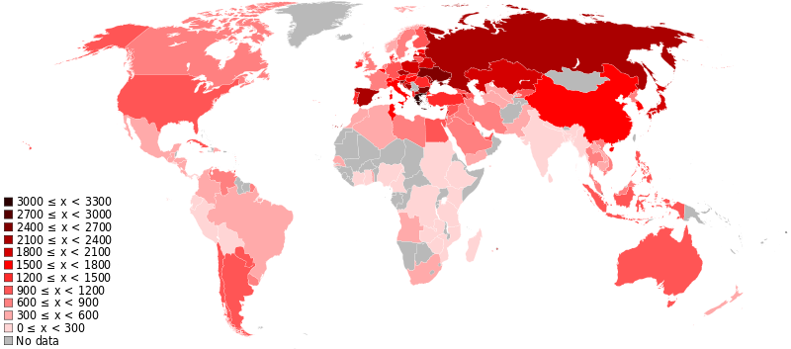
Факти про куріння
1)На нашій планеті палять приблизно 1,3 мільярди людей
2)За 1 секунду на Землі викурюється 300 000 цигарок
3)Куріння викликає 6 % смертей в усьому світі
4)Щорічно від паління вмирає 3 мільйони людей
5)Загальна маса недопалків на планеті за 1 рік становить 2 520 000 тонн

Slide 10
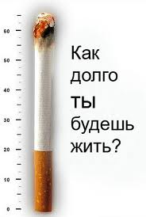
Вплив тютюнопаління на організм людини
При курінні відбувається суха дистиляція і неповне згоряння висушених тютюнових листків в незалежності від того, використовуються вони в натуральному вигляді (скручена в трубочку), в сигареті чи в сигареті і в трубці. При повільному згорянні виділяється дим, що є неоднорідною (гетерогенною) сумішшю, що складається в середньому з 60 % різних газів і 40 % мікроскопічних дьогтевих крапель (аерозолі
За основною дією, шкідливі речовини, що містяться в тютюновому димі й впливають на організм, об'єднані в 4 групи: 1) канцерогенні речовини; 2) подразнюючі речовини; 3) отруйні гази; 4) отруйні алкалоїди.
Нікотин є однією з найсильніших із відомих нам отрут, які впливають на нервову систему. При згорянні сигарети він руйнується тільки частково, приблизно на 25 %. Вміст нікотину в диму головного струменю сигарети від 0,4 до 3мг — лише 20 % від загальної кількості нікотину в сигареті. В недопалку залишається біля 5 %, а інші 50 % потрапляють в повітря в приміщенні, де курять.
Фізична та психологічна залежність від нікотину розвивається набагато швидше, ніж від алкоголю.

Slide 11
Як можливо уникнути вживанню алкоголю, нікотину та наркотичних речовин?
1. Посилити контроль щодо продажу алкоголю,сигарет та наркотиків . 2. Заборонити рекламу виробів. 3. Стягувати штрафи за розпивання алкоголю,вживання тютюну та наркотиків в громадських місцях. 4. Проводити бесіди про шкідливий вплив на організм людини. 5. Пропагувати здоровий спосіб життя.

Slide 12
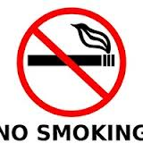
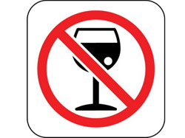
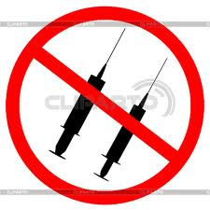
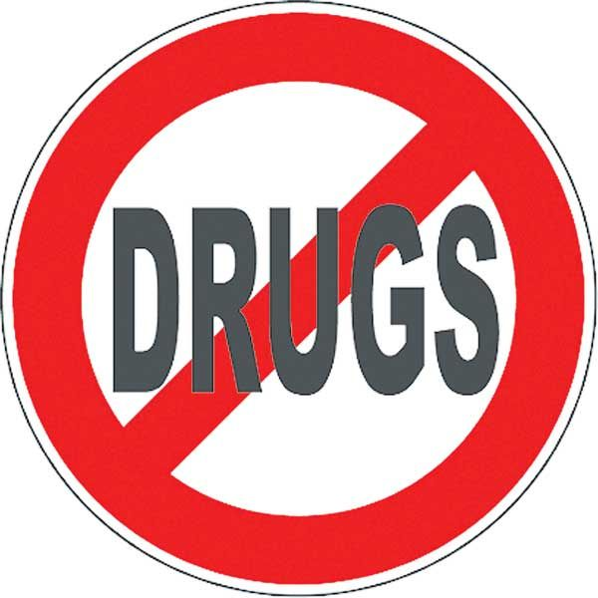
Алкоголь?
Наркотики?
Паління?
Ні!
Обери
ЖИТТЯ!

